Slide 1
Pitch Project Startup

Slide 2
Onderwerpen
Software Architectuur
CD omgeving
Professioneel

Slide 3
Software Architectuur: HLD
Application Layer, Business Layer en API Layer

Slide 4
Application Layer
Ontvangt data via medium
Output strings (human readable), via een Queue, naar BL
Prefix: AL_

Slide 5
Business Layer
Ontvangt strings
Converteert strings naar machine readable data (tokenizer, lexer)
Output -> micro-operations
Prefix: BL_

Slide 6
API Layer
Voert uOps van de BL uit
Prefix: API_

Slide 7
Continuous Development (CD) omgeving
Git en Workflows

Slide 8
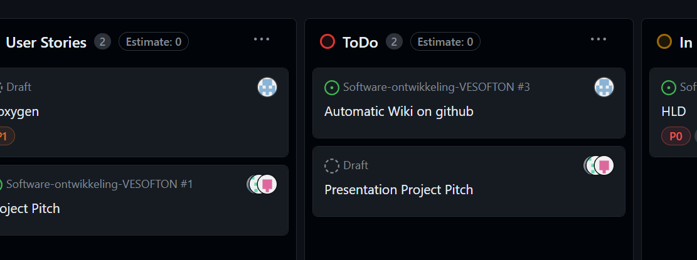
Scrum
Scrum-like omgeving
Taken, userstories en issue tracking

Slide 9
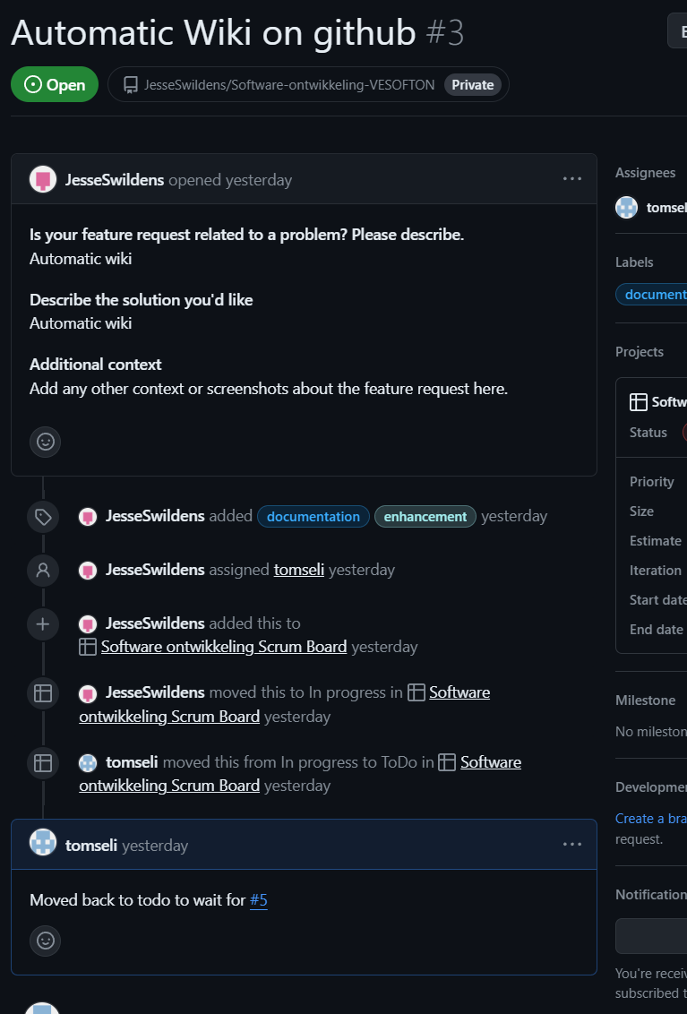
Taak
Beschrijving
Eigenaar
Labels
Branch
[Nummer] [Titel]
[Nummer] [Korte beschijving]
Comments op voortgang of problemen

Slide 10
IDE
VSCode
STM32 VSCode Extension
STM32Cube CLT
STM32Cube MX

Slide 11
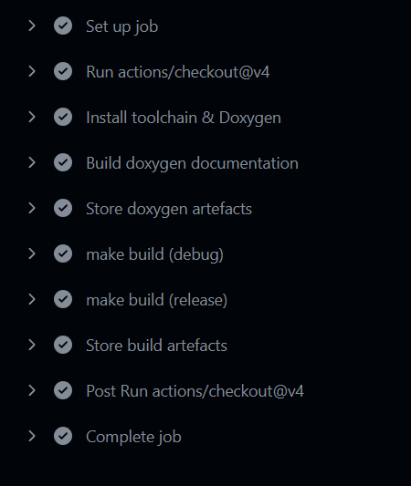
Github actions
Gepland:
Unit tests
Clang tidy
Meer? @jesse

Slide 12
Review
Controle op
Layout
Naming (prefixes, logica, etc.)
Comments (Javadoc style)
Eigenaar taak merged.

Slide 13
Professioneel
Samenwerking en risico’s

Slide 14
Samenwerking
Whatsapp groepsapp
Transparant en goed gedocumenteerd werken d.m.v. scrumboard

Slide 15
Risico’s
Feature creep
Onnodige complexiteit

